Slide 1



informations sur les déroulements des carrières, les primes et la revalorisation de nos métiers et missions
Secteur
Corpo
du SNEP-FSU

Slide 2
Les conclusions avant
Les personnels ont besoin de mieux connaitre la façon dont est gérée leur carrière.
Nous avons obtenu des avancées significatives sur les questions de déroulés de carrière mais un certain nombre sont écrasées par la perte de valeur du point d’indice.
L’indemnitaire (primes, heures complémentaires…) divise et peut aller à long terme contre l’intérêt des personnels.
Il y a encore des avancées à obtenir sur les déroulés de carrière, sur l’indemnitaire des avancées qui se doivent d’être collectives, équitables.
Il est nécessaire que la profession revendique (continue de revendiquer) sur les questions salariales

Slide 3
CONTEXTE
LA CARRIERE POUR LES PEPS ET AGREGES EPS DANS LE SUPERIEUR
CONCLUSION

Slide 4

Grève du 13 octobre
La fonction publique mobilisée contre l’austérité, pour les salaires et l’égalité professionnelle femmes-hommes
« Les carrières et les rémunérations des agent⋅es publics sont dévalorisées au point de faire de l’attractivité de la fonction publique un sujet d’urgence qui engage la qualité du service public au profit de tou⋅tes les citoyen⋅nes et porte atteinte à notre modèle social.
Depuis des années maintenant, les rémunérations sont dévalorisées du fait de l’absence d’une politique salariale à la hauteur des enjeux : écrasement des grilles de rémunération, longues périodes de gel de la valeur du point d’indice et insuffisance des mesures ponctuelles de sa revalorisation au regard de l’évolution du coût de la vie. Et le développement et l’augmentation de la part des primes individualisées dans la rémunération des agent-es publics aggrave les inégalités salariales entre les femmes et les hommes

Slide 5
CONTEXTE
Métier en forte perte d’attractivité
Perte de PA-Inflation Annonces de 10%
Réforme des retraites
Forte mobilisation

Slide 7
Evolution de l’inflation de 1990 à 2023

Slide 8
Evolution salaires/inflation

Slide 9
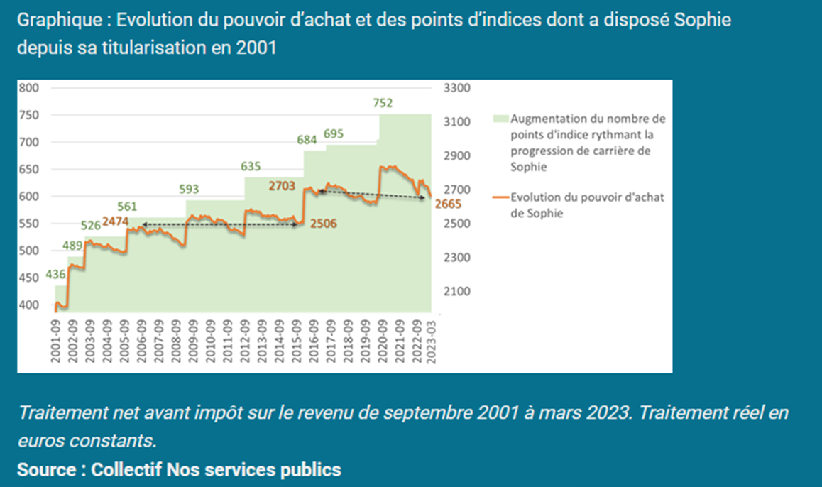

Slide 11
Des lignes de bataille sur cette question de la carrière :
La part de l’indiciaire et de l’indemnitaire
La part de la connexion de l’évaluation à la carrière
Le management
L’affaiblissement syndical

Slide 12
Chgt de la classe normale après PPCR
Éch. | GCh | Ch | Anc | Durée
1 | 0,25 |  |  | 1
2 | 0,75 |  |  | 1
3 | 1 |  |  | 2
4 | 2 | 2,5 |  | 2
5 | 2,5 | 3 | 3,5 | 2,5
6* | 2,5 | 3 | 3,5 | 2/3
7 | 2,5 | 3 | 3,5 | 3
8* | 2,5 | 4 | 4,5 | 2,5/3,5
9 | 3 | 4 | 5 | 4
10 | 3 | 5 | 5,5 | 4
11

Slide 13
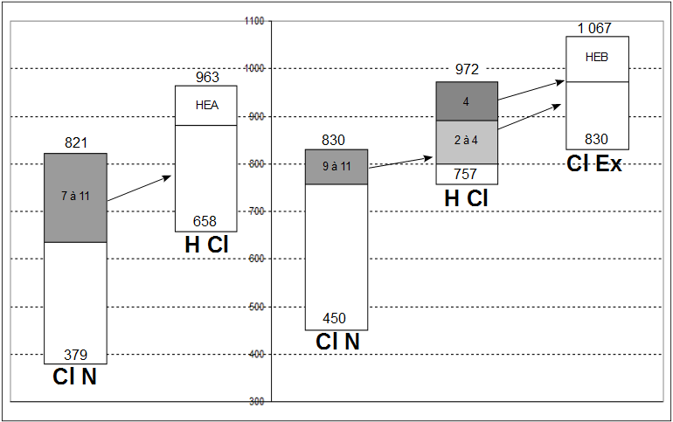
Evolution des débouchés de carrière après PPCR
Professeurs EPS
Professeurs agrégés

Slide 14
La carrière dans le premier grade
Les rendez-vous de carrière :
  Aux 6e, 8e et 9e échelon
  Une évaluation de 7 items
  Une appréciation finale
  Un avis excellent qui permet une bonification d’avancement d’échelon aux 6e et 8e (ou pas)
  Un avis au troisième rendez-vous de carrière qui accélère le passage à la hors classe
  Un recours possible sur ces appréciations finales

Slide 15
Modèle 5A (situation d'enseignement : Compte rendu du rendez-vous de carrière
Niveau d'expertise | A consolider | Satisfaisant | Très Satisfaisant | Excellent
Prendre en compte la diversité des élèves et s'assurer de l'acquisition de savoirs et savoir-faire par les élèves
Coopérer au sein d'une équipe
Contribuer à l'action de la communauté éducative et coopérer avec les parents d'élèves et les partenaires de l'école/établissement
Installer et maintenir un climat propice aux apprentissages
Agir en éducateur responsable et selon des principes éthiques
Accompagner les élèves dans leur parcours de formation
S'engager dans une démarche individuelle et collective de développement professionnel

Slide 16
Accès à la hors-classe
 |  | 0 | 10 | 20 | 30 | 40 | 50 | 60 | 70 | 80 | 100
 |  | 9+2 | 9+3 | 10+0 | 10+1 | 10+2 | 10+3 | 11+0 | 11+1 | 11+2 | 11+3
145 | Ex | 29 | 25 | 21 | 17 | 13 | 10 | 7 | 4 | 3 | 1
125 | TS | 35 | 32 | 28 | 24 | 20 | 16 | 12 | 9 | 6 | 2
105 | S | 39 | 37 | 34 | 31 | 27 | 23 | 19 | 15 | 11 | 5
95 | AC | 40 | 38 | 36 | 33 | 30 | 26 | 22 | 18 | 14 | 8

Slide 17
MESURES SOCLE des mesures de carrières
Augmentation du ratio pour la Hors classe de 18 à 23% sur 3 ans (21% dès 2023, 22% en 2024)

Slide 18
Quels gains pour la hors classe ?
 | Agrégés | PE | Certifiés | PEPS | PLP | CPE | PSYEN
Promouvables | 15978 | 102676 | 47804 | 6584 | 13057 | 2623 | 1841
Ratio 2022 | 18% | 18% | 18% | 18% | 18% | 18% | 18%
Contingent 2022 | 2876 | 18482 | 8605 | 1185 | 2350 | 472 | 331
Ratio 2023 | 21% | 21% | 21% | 21% | 21% | 21% | 21%
Contingent 2023 | 3355 | 21562 | 10039 | 1383 | 2742 | 551 | 387
Ratio 2024 | 22% | 22% | 22% | 22% | 22% | 22% | 22%
Contingent 2024 | 3515 | 22589 | 10517 | 1448 | 2873 | 577 | 405
Ratio 2025 | 23% | 23% | 23% | 23% | 23% | 23% | 23%
Contingent 2025 | 3675 | 23615 | 10995 | 1514 | 3003 | 603 | 423
Nbre de places gagnées prévisionnelles en cumulé sur 3 ans | 1917 | 12321 | 5736 | 790 | 1567 | 315 | 221

Slide 19
Sur les chiffres de 2023 | Agrégés | PE | Certifiés | PEPS | PLP | CPE | PSYEN
Promouvables 2023 | 15651 | 95991 | 46344 | 6295 | 12396 | 2341 | 1648
Ratio 2022 | 18% | 18% | 18% | 18% | 18% | 18% | 18%
Contingent 2022 | 2817 | 17278 | 8342 | 1133 | 2231 | 421 | 297
Ratio 2023 | 21% | 21% | 21% | 21% | 21% | 21% | 21%
Contingent 2023 | 3286 | 20157 | 9732 | 1321 | 2603 | 491 | 346 | Total
Nbre de places gagnées en 2023 | 469 | 2879 | 1390 | 188 | 372 | 70 | 49 | 5417

Slide 20
Quels gains pour la hors classe PEPS ?
 |  | 0 | 10 | 20 | 30 | 40 | 50 | 60 | 70 | 80 | 100
 |  | 9+2 | 9+3 | 10+0 | 10+1 | 10+2 | 10+3 | 11+0 | 11+1 | 11+2 | 11+3
145 | Ex | 29 | 25 | 21 | 17 | 13 | 10 | 7 | 4 | 3 | 1
125 | TS | 35 | 32 | 28 | 24 | 20 | 16 | 12 | 9 | 6 | 2
105 | S | 39 | 37 | 34 | 31 | 27 | 23 | 19 | 15 | 11 | 5
95 | AC | 40 | 38 | 36 | 33 | 30 | 26 | 22 | 18 | 14 | 8
Indice |  | 590 | 590 | 629 | 629 | 629 | 629 | 673 | 673 | 673 | 673
indice HC5 | 821
Indice HEA3 | 972
Gains possibles si fin en hors classe |  | 13444 | 13444 | 11174 | 11174 | 11174 | 11174 | 8614 | 8614 | 8614 | 8614
Gains possibles si fin en classe exceptionnelle |  | 22233 | 22233 | 19963 | 19963 | 19963 | 19963 | 17402 | 17402 | 17402 | 17402

Slide 21
Quels gains pour la hors classe agrégés ?
 |  | Ordre de promotion à la hors classe suivant les avis
 |  | 0 | 10 | 20 | 30 | 40 | 50 | 60 | 70 | 80 | 100
 |  | 9+2 | 9+3 | 10+0 | 10+1 | 10+2 | 10+3 | 11+0 | 11+1 | 11+2 | 11+3
145 | Ex | 29 | 25 | 21 | 17 | 13 | 10 | 7 | 4 | 3 | 1
125 | TS | 35 | 32 | 28 | 24 | 20 | 16 | 12 | 9 | 6 | 2
105 | S | 39 | 37 | 34 | 31 | 27 | 23 | 19 | 15 | 11 | 5
95 | AC | 40 | 38 | 36 | 33 | 30 | 26 | 22 | 18 | 14 | 8
INDICE |  | 757 | 757 | 800 | 800 | 800 | 800 | 830 | 830 | 830 | 830
indice HEA3 | 972
Indice HEB3 | 1067
Gains possibles si fin en hors classe |  | 12513 | 12513 | 10010 | 10010 | 10010 | 10010 | 8264 | 8264 | 8264 | 8264
Gains possibles si fin en classe exceptionnelle |  | 18042 | 18042 | 15540 | 15540 | 15540 | 15540 | 13793 | 13793 | 13793 | 13793

Slide 22
MESURES SOCLE des mesures de carrières
Augmentation du ratio pour la Hors classe de 18 à 23% sur 3 ans (21% dès 2023, 22% en 2024)
Augmentation du contingentement à la classe ex pour 2023 à 10,5%
Passage à un taux pro/pro dès 2024

Slide 23
Quel accès à la classe exceptionnelle ?
Grille agrégés |  |  |  | Classe exc | 10% du corps
 | Hors classe
 | Indice | Durée
1 | 757 | 2 |  | Classe exceptionnelle
2 | 800 | 2,5 |  | Indice | Durée
3 | 830 | 3 | 1 | 830 | 2,5
HEA1 | 890 | 1 | HEA1 | 890 | 1
HEA2 | 925 | 1 | HEA2 | 925 | 1
HEA3 | 972 |  | HEA3 | 972 | 1
 |  |  | HEB1 | 972 | 1
 |  |  | HEB2 | 1013 | 1
 |  |  | HEB3 | 1067

Slide 24
Quel accès à la classe exceptionnelle
 |  |  |  | Classe exc | 10% du corps
 | Hors classe
 | Indice | Durée |  | Echelon spécial | 20% des classe exc
1 | 590 | 2
2 | 624 | 2 |  | Classe exceptionnelle
3 | 668 | 2,5 |  | Indice | Durée
4 | 715 | 2,5 | 1 | 695 | 2
5 | 763 | 3 | 2 | 735 | 2
6 | 806 | 3 | 3 | 775 | 2,5
7 | 821 |  | 4 | 830 | 3
 |  |  | HEA1 | 890 | 1
 |  |  | HEA2 | 925 | 1
 |  |  | HEA3 | 972

Slide 25
 | Effectif total du corps | contingent maximum à 10% | contingent maximum à 10,5% | Effectifs des promu.es en classe exceptionnelle avant promotion 2023 | Contingents 2023
PEPS | 28840 | 2884 | 3028,2 | 2542 | 597
Agrégés | 63237 | 6324 | 6640 | 5565 | 1603

Slide 26
Quels gains pour la classe exceptionnelle ?
A voir en fonction du ratio obtenu en 2024, mais déjà dès 2023 :
144 promotions supplémentaires pour les PEPS,
316 promotions supplémentaires pour les agrégés
1146 promotions supplémentaires pour les certifiés
1788 promotions supplémentaires pour les PE
283 promotions supplémentaires pour les PLP
Un engagement à maintenir le nombre de promotions de 2023 les années suivantes (ce qui ferait a minima 597 pour les PEPS)

Slide 27
Ordre de promotion à la classe exceptionnelle
 |  | 3 | 6 | 9 | 12 | 15 | 18 | 21 | 24 | 27 | 30 | 33 | 36 | 39 | 42 | 45 | 48
 | Agrégés | 2 | 2+1 | 3 | 3+1 | 3+2 | 4 | 4+1 | 4+2 | 4+3 | 4+4 | 4+5 | 4+6 | 4+7 | 4+8 | 4+9 | 4+10
 | PEPS | 3 | 3+1 | 3+2 | 4+0 | 4+1 | 4+2 | 5 | 5+1 | 5+2 | 6 | 6+1 | 6+2 | 7 | 7+1 | 7+2 | 7+3
140 | Ex | 16 | 15 | 14 | 13 | 12 | 11 | 10 | 9 | 8 | 7 | 6 | 5 | 4 | 3 | 2 | 1
90 | TS | 32 | 31 | 30 | 29 | 28 | 27 | 26 | 25 | 24 | 23 | 22 | 21 | 20 | 19 | 18 | 17
40 | S | 48 | 47 | 46 | 45 | 44 | 43 | 42 | 41 | 40 | 39 | 38 | 37 | 36 | 35 | 34 | 33
0 | AC | 64 | 63 | 62 | 61 | 60 | 59 | 58 | 57 | 56 | 55 | 54 | 53 | 52 | 51 | 50 | 49

Slide 28
Quels gains pour la classe exceptionnelle ?
Grille agrégés |  |  |  | Classe exc | 10% du corps
 | Hors classe
 | Indice | Durée
1 | 757 | 2 |  | Classe exceptionnelle
2 | 800 | 2,5 |  | Indice | Durée
3 | 830 | 3 | 1 | 830 | 2,5
HEA1 | 890 | 1 | HEA1 | 890 | 1
HEA2 | 925 | 1 | HEA2 | 925 | 1
HEA3 | 972 |  | HEA3 | 972 | 1
 |  |  | HEB1 | 972 | 1
 |  |  | HEB2 | 1013 | 1
 |  |  | HEB3 | 1067

Slide 29
MESURES SOCLE des mesures de carrières
Augmentation du ratio pour la Hors classe de 18 à 23% sur 3 ans (21% dès 2023, 22% en 2024)
Augmentation du contingentement à la classe ex pour 2023 à 10,5%
Passage à un taux pro/pro dès 2024
Linéarisation de l’échelon spécial dès 2023 pour les PEPS

Slide 30
Quels gains pour l’échelon spécial?
 |  |  |  | Classe exc | 10% du corps
 | Hors classe
 | Indice | Durée |  | Echelon spécial | 20% des classe exc
1 | 590 | 2
2 | 624 | 2 |  | Classe exceptionnelle
3 | 668 | 2,5 |  | Indice | Durée
4 | 715 | 2,5 | 1 | 695 | 2
5 | 763 | 3 | 2 | 735 | 2
6 | 806 | 3 | 3 | 775 | 2,5
7 | 821 |  | 4 | 830 | 3
 |  |  | HEA1 | 890 | 1
 |  |  | HEA2 | 925 | 1
 |  |  | HEA3 | 972

Slide 31
Quels gains pour l’échelon spécial?
Rappel des contingents précédents :
Aujourd’hui 533 PEPS sont au-delà de 3 ans d’ancienneté dans le 4ème échelon
Gain entre le 4ème échelon Classe exceptionnelle (830) et :
HEA chevron 1 indice 890 : 3492 euros annuels
HEA chevron 2 indice 925 : 5529 euros annuels
HEA chevron 3 indice 972 : 8264 euros annuels
Contingents de promotion à l'échelon spécial PEPS
2018 | 2019 | 2020 | 2021 | 2022
149 | 148 | 203 | 115 | 178

Slide 32
Quels gains pour l’échelon spécial?
1145 PLP concernés dès publication du décret +487 à la rentrée (291 précédemment)
3756 certifiés concernés dès publication du décret + 1978 à la rentrée ( 1342 précédemment)
385 PE concernés dès publication du décret+2307 à la rentrée

Slide 33
MESURES SOCLE des mesures de carrières
Augmentation du ratio pour la Hors classe de 18 à 23% sur 3 ans (21% dès 2023, 22% en 2024)
Augmentation du contingentement à la classe ex pour 2023 à 10,5%
Passage à un taux pro/pro dès 2024
Linéarisation de l’échelon spécial dès 2023 pour les PEPS

Slide 34
Revendications indemnitaires
Alignement de la prime d’enseignement supérieur des enseignant.es du second degré et assimilé.es affecté.es dans le supérieur avec la C1 du RIPEC et sa mensualisation
La revalorisation du taux de l’heure complémentaire et de l’heure de vacation ainsi que des primes pour responsabilités administratives ou pédagogiques
La fin de l’exclusion des E2D de la prime d’attractivité attribuée dans le second degré

Slide 35
Quelques idées à retenir
Mesures indemnitaires/indiciaire ne comptent que très peu pour la retraite
Mesures indemnitaires dans ce cadre créent des inégalités entre les différentes fonctions/missions, entre les femmes et les hommes
Mesures indemnitaires entrainent un aplatissement de la carrière et amène à faire de la voie indemnitaire (heures complémentaires…) la principale voie de revalorisation

Slide 36
Quelques idées à retenir
La bataille syndicale a permis des avancées qui ne sont pas encore suffisantes mais qui sont quand même très intéressantes :
  tou.tes concerné.es
  mesures de carrière
Ce qu’il nous faut principalement obtenir :
Le dégel du point
La révision des grilles indiciaires
Le gain pour toutes et tous des 2 ans de bonifications au 6ème et au 8ème
Déconnexion RDV carrière/avancement

